Slide 1
15-labaratoriya mashg’uloti.
Biotexnalogiyada sterillash usullari
Asbob-uskunalar va materiallar.
Petri likopchalari (3dona,bittasi filtr qog’ozi),300-500 ml kimyoviy stakanlar(2dona), 1l distillangan suv solingan kolba, Murasigeskuga oziqa solingan, garmon qo’shilmagan va garmon qo’shilgan(2.4-D-2,kinetin-0.2 mg/l), ozuqa muhitlari, pensitlar,skalpellar (2dona), kaft qog’oz, selofan, yo’g’on ip,qaychi va filtr qog’oz
diametri 0.45mkm bo’lgan bakterial filtrlardan o’tkaziladi

Slide 2
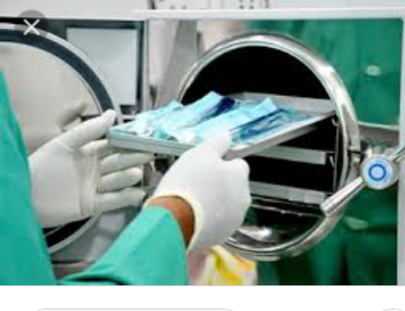

Slide 3
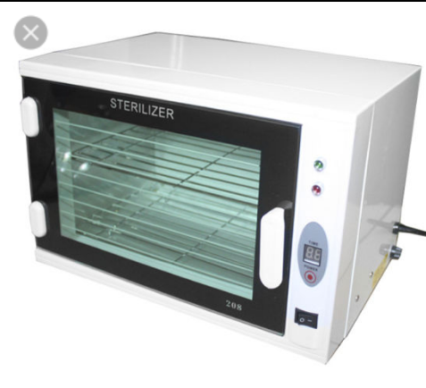

Slide 4
Ishning borishi:
Steril o’simta va kallus to’qimalarini olish bo’yicha qilinadigan ishlarni amalga oshirish uchun asbob uskuna, idish va oziqa muhitlarni sterillash zarur.
1.Petri likopchalar (2dona), 300-500 ml li kimyoviy stakanlar (2dona), qalin qog’ozga o’ralib, qurilish shkafida 160*S haroratda 2 soat davomida sterillanadi.
2.Skalpel va pinsetlarni qalin qog’ozga o’rab yuqoridagi sharoitda quritish shkafida sterillanadi.
3.Qog’ozdan qilingan matraschalar va distillangan suv solingan kolba avtoklavda sterillanadi.Buning uchun matraschalar qalin qog’ozga va sirtidan selofanga o’raladi.Kolbani esa og’zi probka bilan berkitilib, ustidan qog’oz va selofan bilan o’raladi.Bular 2 atnosfera bosimda 30 daqiqa davomida avtoklavda sterillanadi.
4.O’g’zi probka bilan berkitilgan oziqa muhit solingan probirkalar 1 atmosfera bosimda 20 daqiqa davomida avtoklavda sterillanadi.

Slide 5
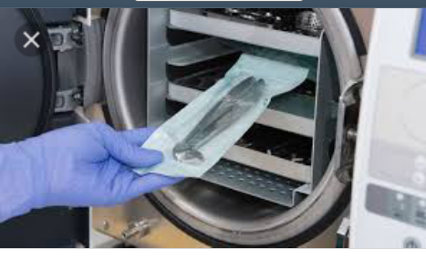

Slide 6
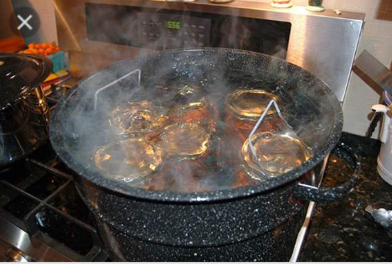

Slide 7
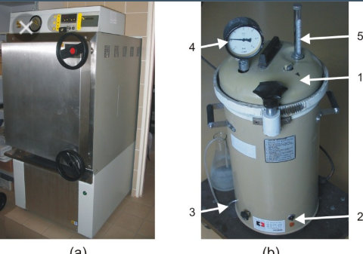

Slide 8
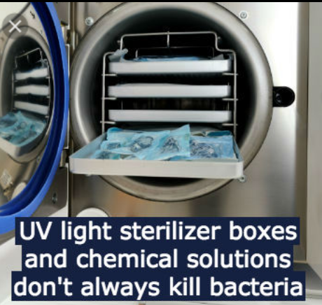

Slide 9
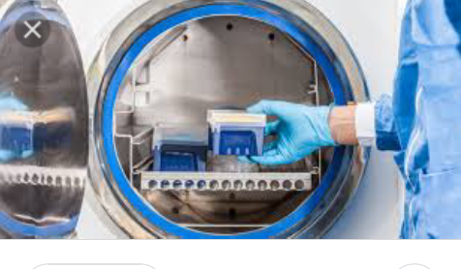

Slide 10
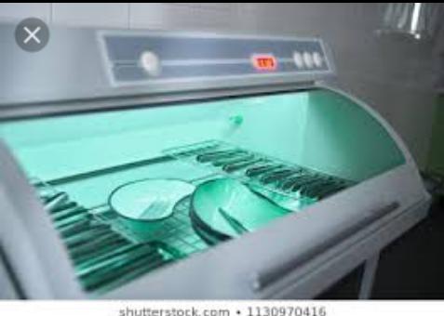

Slide 11
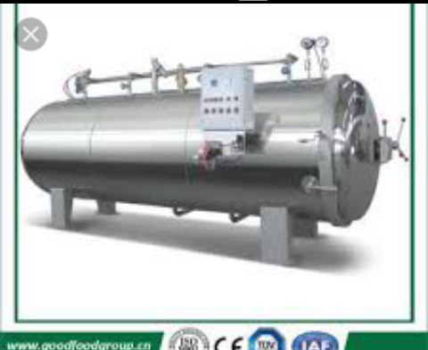

Slide 12
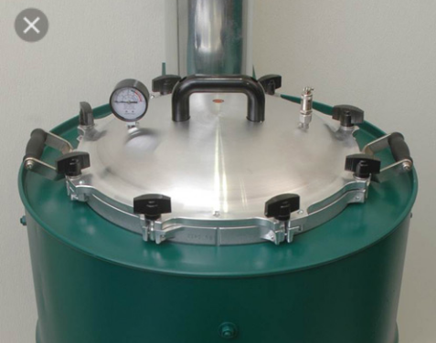

Slide 13
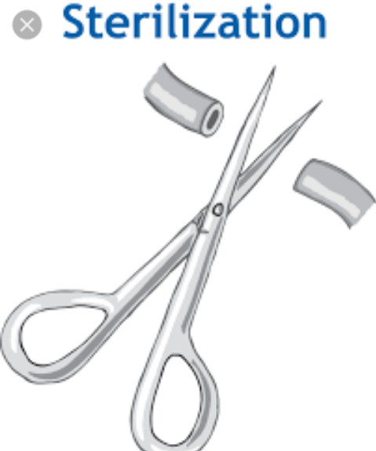

Slide 14


